Slide 1
UML及形式化建模
Unified Modeling Language
Lecture 对象图 text Ch 14
主讲: 姜宁康 博士
日期: 26/11/8

Slide 2
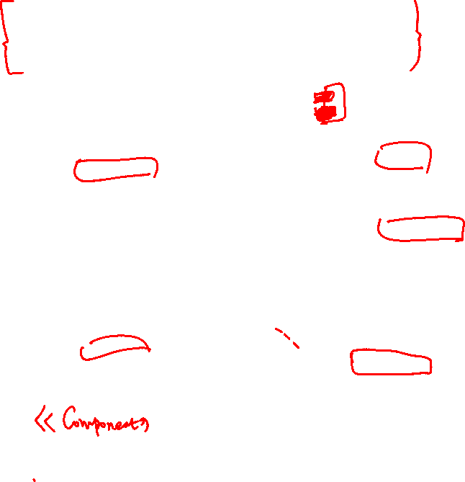
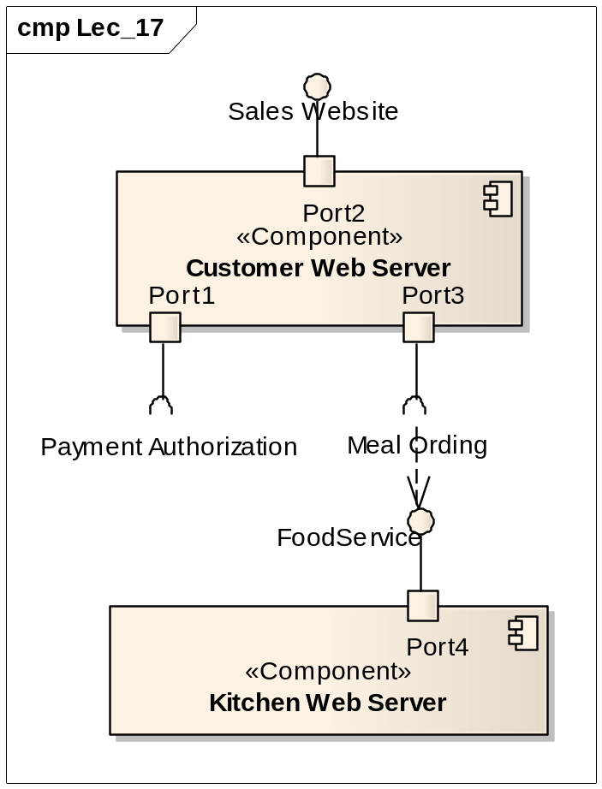
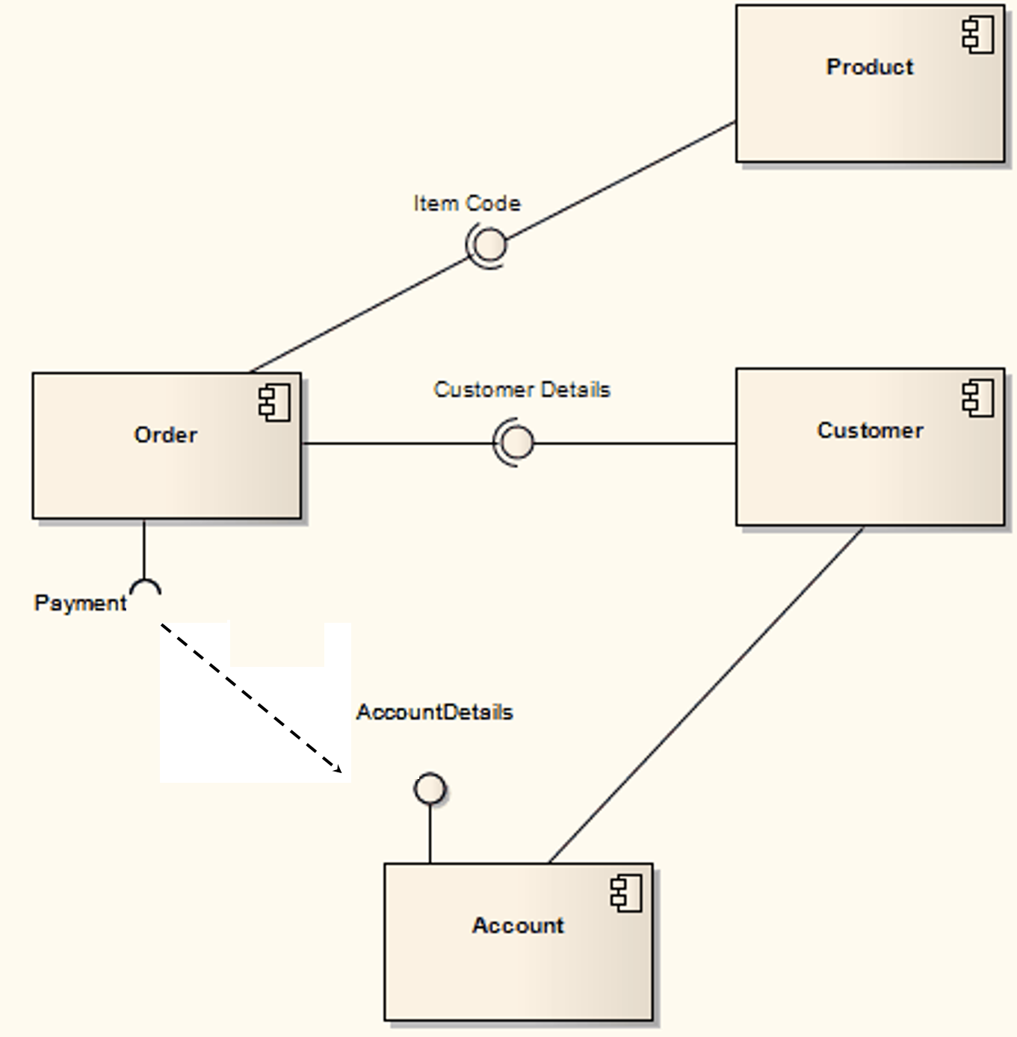
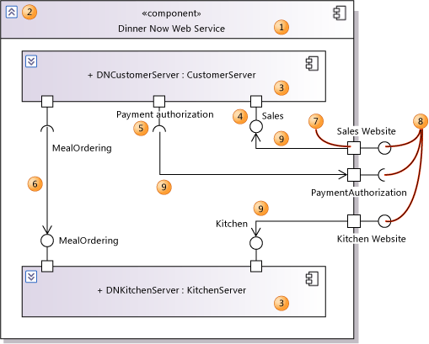
Review: Component Diagram
UML Lecture, Author: NK Jiang
<number>/23

Slide 3
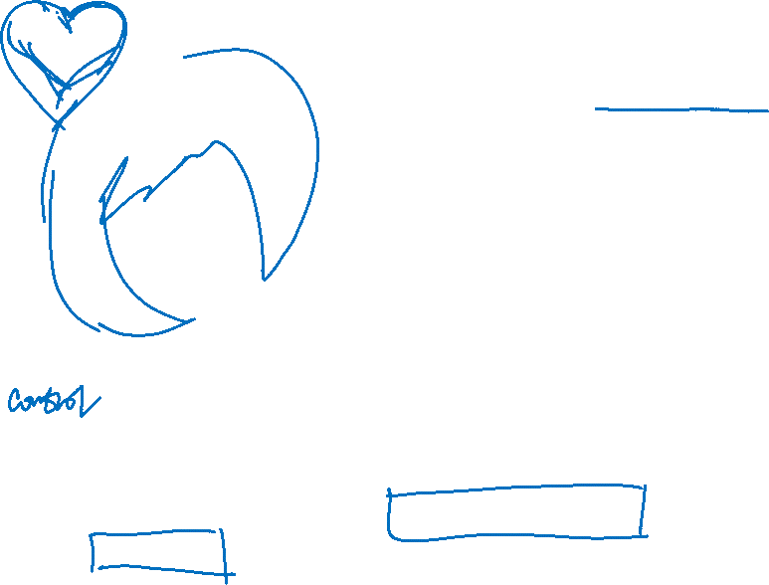
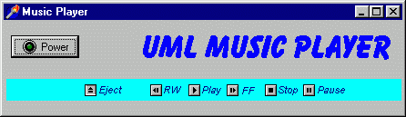
Review: Component Diagram
Suppose that we need to build up a software for playing a music from a CD-ROM Drive. A visual programming language might be used.
If language supports multimedia controls（控件）, than we can use its components and reprogramming them if necessary, or we can program new components. One possible graphical design for our player might be:
As you can see this “UML Music Player” needs these controls:
  play; stop; eject; pause; fast forward; rewind; power
UML Lecture, Author: NK Jiang
<number>/23

Slide 4
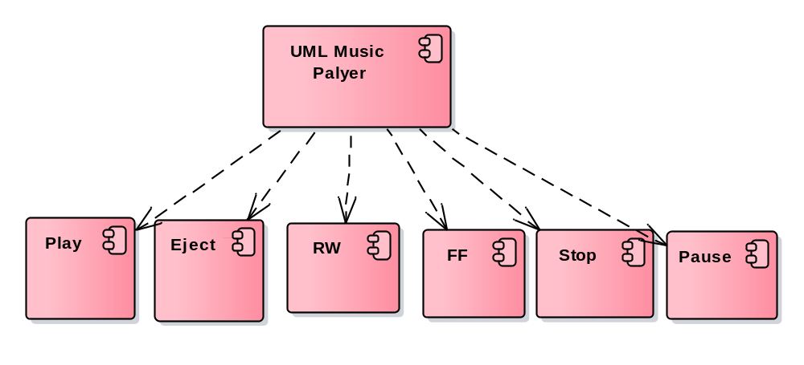


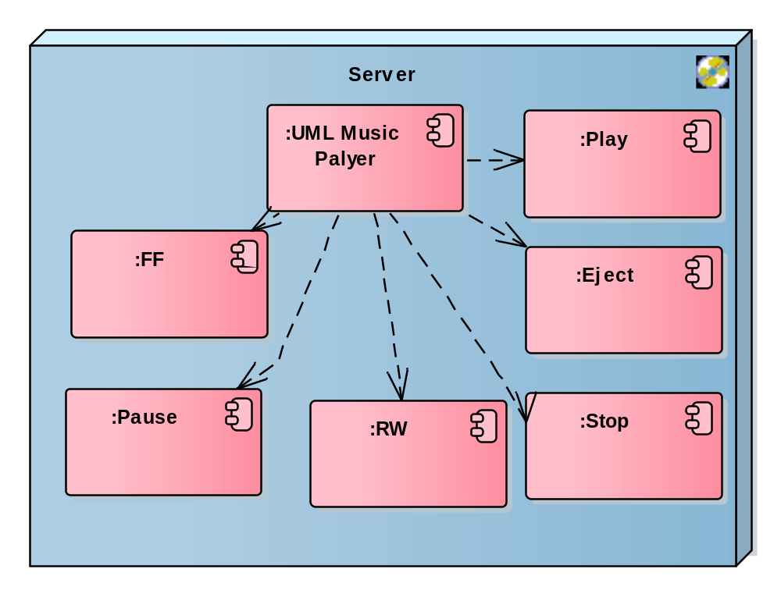
UML Lecture, Author: NK Jiang
<number>/23

Slide 5
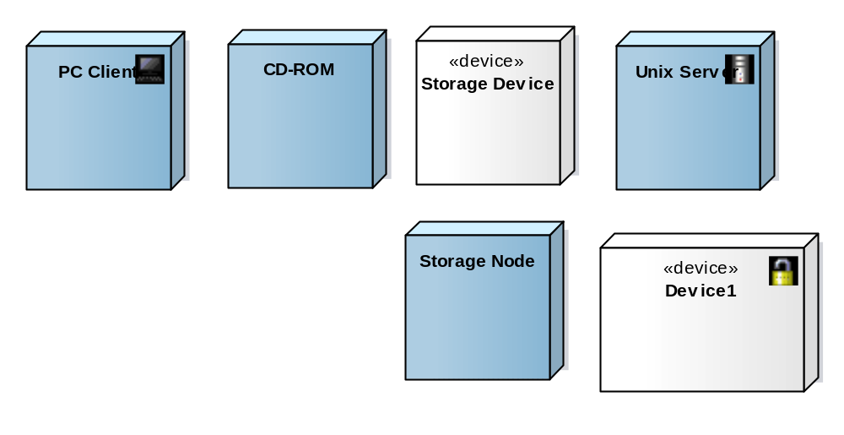
Review Deployment Diagram
A Node
  is a hardware element.
  It is shown as a three-dimensional box shape, as shown below
部署图，可以与构件图，表达在一起！
UML Lecture, Author: NK Jiang
<number>/23

Slide 6
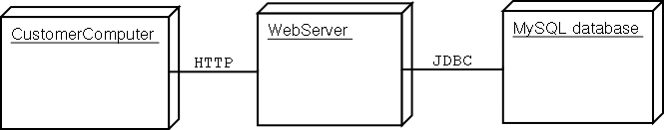
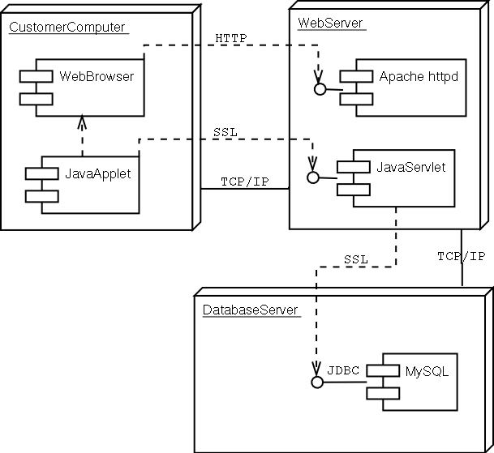

Review: Deployment Diagram
Captures the distinct number of computers involved
Shows the communication modes employed
Component diagrams can be embedded into deployment diagrams effectively
UML Lecture, Author: NK Jiang
<number>/23

Slide 7

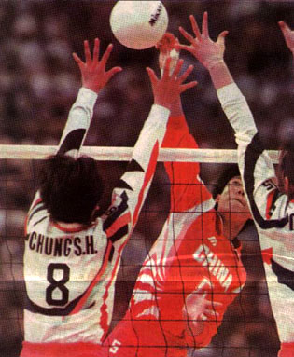
本课程内容：精彩瞬间
UML Lecture, Author: NK Jiang
<number>/23

Slide 8
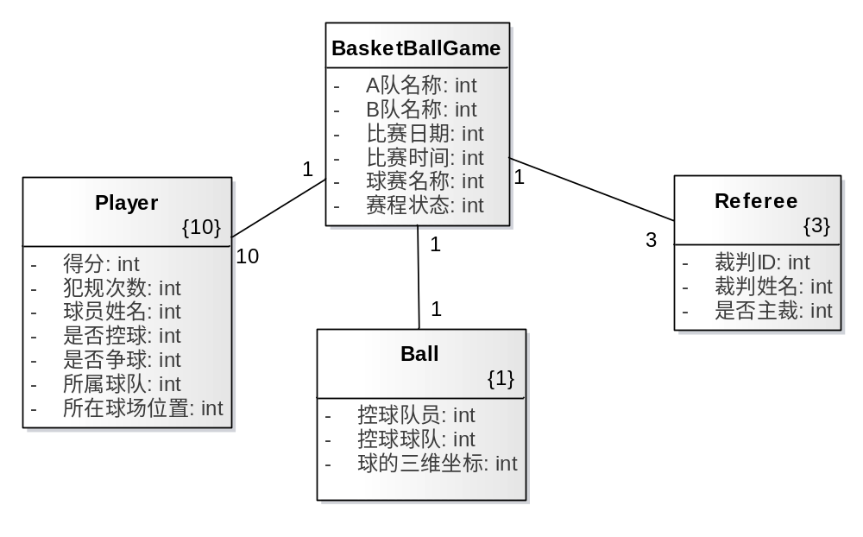
精彩瞬间
运行时，10个Player对象、3个裁判对象、1个球对象、一个篮球赛对象
每个对象的属性，有些是固定的，如姓名、场地、是否主裁、比赛日期
有些对象属性的取值是变化的，如控球对象、是否挣球、控球球队、赛程状态（上半场、下半场、加时赛、进行中、暂停、罚球、争球）
当某队对裁判的决定有异议时，比如是否打手？是否走步？
  回看录像，在前面某一瞬间，相关球员的状态
对象图
UML Lecture, Author: NK Jiang
<number>/44

Slide 9
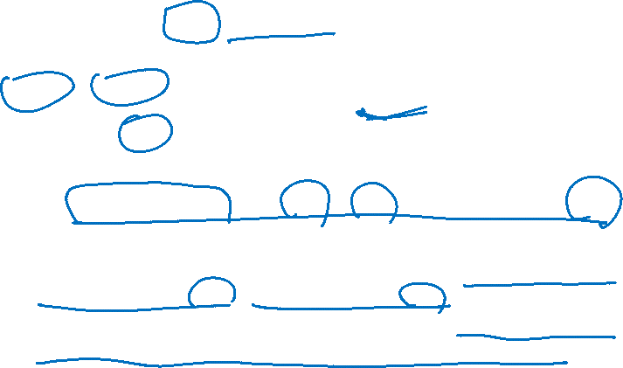
Ch14 对象图 Object Diagram
比较
  类图
    描述的是系统的静态结构和关系
  交互图
    顺序图、通信图（旧版UML中称为 “协作图”）
    描述系统的动态特性
  对象图
    描述在某一个时间点上一组对象的状态以及它们之间的关系
    目的
      在跟踪系统的交互过程时，往往会涉及到系统交互过程的某一瞬间交互对象的状态，或者对象属性的取值
      系统的类图只是定义了属性的类型、初始值，不会对具体对象的属性取值进行描述，它们随着程序的执行动态变化着
UML Lecture, Author: NK Jiang
<number>/23

Slide 10
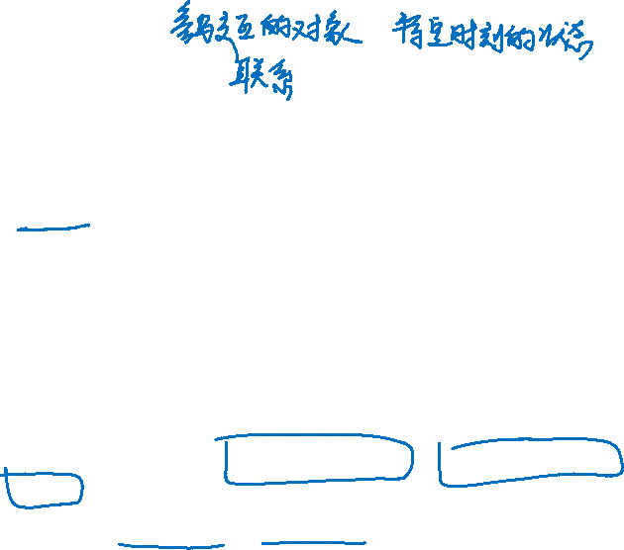
Ch14.1 引言
软件系统的运行是动态的
→ 动态行为是通过系统内部多个对象的交互实现的
  在交互中，
    各对象担负着不同的职责、互相合作，
    为软件系统的用户提供设定的使用价值，
    如同运动场上的运动员
在软件系统的设计和构建的过程中，需要调试
  调试是对软件系统的交互过程的跟踪、分析
  它涉及到
    分析软件系统内部参与交互的对象在特定时刻的状态及相互联系，
    从而分析软件故障、运行效率等原因所在
UML Lecture, Author: NK Jiang
<number>/23

Slide 11
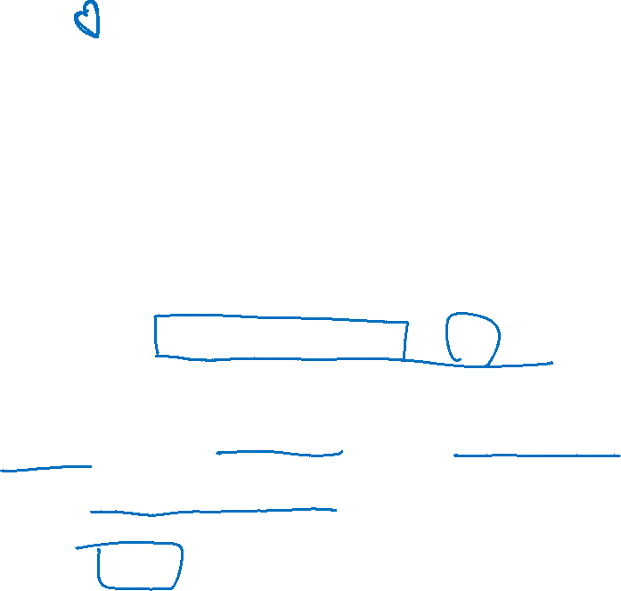
Ch14.1 引言
软件系统试运行时，
  系统出错的主要原因，
  通常不是由于逻辑上的失败，而是对象之间连接或个体对象的状态（属性取值）出错。
  对于一个复杂的软件系统，
    出错时涉及的对象有多个，可能会处于多个类的关系网中
  分析这样的出错情形，会很复杂
使用对象图可以为出错时刻的交互对象的状态建模
  有助于调试工作的可视化和交流
  -- 比如篮球比赛中，对方得分了
    事后，我方教练要分析在那一个时刻，我方队员是否都处于正确的防守位置！
    还要分析当时对方球员所在的位置
  如果是事前，在比赛之前进行推演 --- 建模
    一幅幅的 对象图

Slide 12
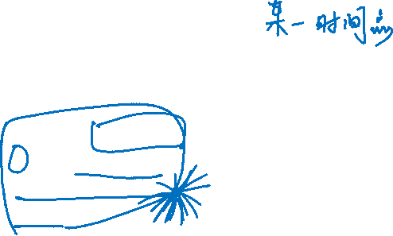
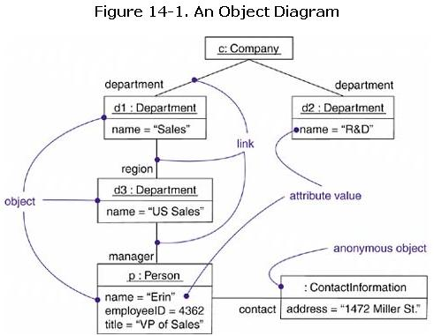
Ch14.2 定义
对象图定义
  包含了在某一时间点上，一组对象的状态及它们之间的关系
请同学们练习！
  画出14-1对应的类图
  然后画出此图
UML Lecture, Author: NK Jiang
<number>/23

Slide 13
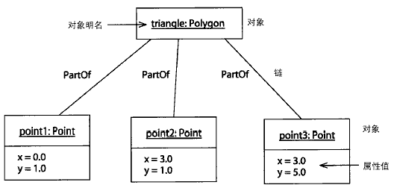
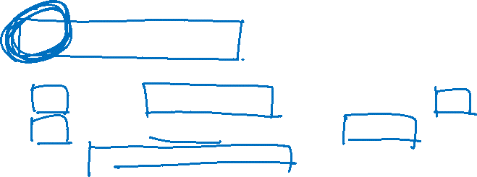
分析：对象图与通信图之间的异同
同：都是 对象之间的组织关系，都用到了 连接（Link）
异：
  通信图是动态图，反映对象之间的交互，消息标签依附于连接
  对象图是静态图，反映某一瞬间，每个对象的属性取值（状态）
  对象图可以看作通信图在某一瞬间的快照
UML Lecture, Author: NK Jiang
<number>/23

Slide 14

Ch14.2 定义
对象图组成
  对象
    特别地，当要把各实例背后的类可视化时, 也可以有类
  链接Link
    代表对象之间的连接关系（ 参见图14-1）
  注解
  约束
    以强化其语义的描述
  对于复杂的交互的情形，对象图还可包含
    模型包
    及子系统
UML Lecture, Author: NK Jiang
<number>/23

Slide 15
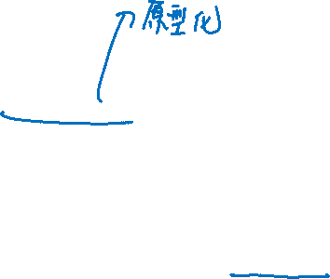
Ch14.2 定义
Common Uses(ch14.2.3)
  You use object diagrams to model the static design view or static process view of a system just as you do with class diagrams, but from the perspective of real or prototypical instances. This view primarily supports the functional requirements of a system that is, the services the system should provide to its end users. Object diagrams let you model static data structures.
  与使用类图的目的一样，使用对象图对系统的静态视图或者静态进程视图建模，但是对象图着眼于真实或者原型化的实例。这种视图主要支持系统的功能需求，即，系统应当提供给它的最终用户的服务。对象图可以对静态数据结构建模。
问题
  如何理解 “系统应当提供给它的最终用户的服务”？
  （请参考本页PPT的注释部分）
UML Lecture, Author: NK Jiang
<number>/44
Notes:
对象图反映了系统运行时的内部对象的交互与关系，这些交互与关系产生的是系统的输出，因此才这么说！
不要误以为对象图是在需求分析的时候所使用的，对象图是设计阶段使用的。

Slide 16
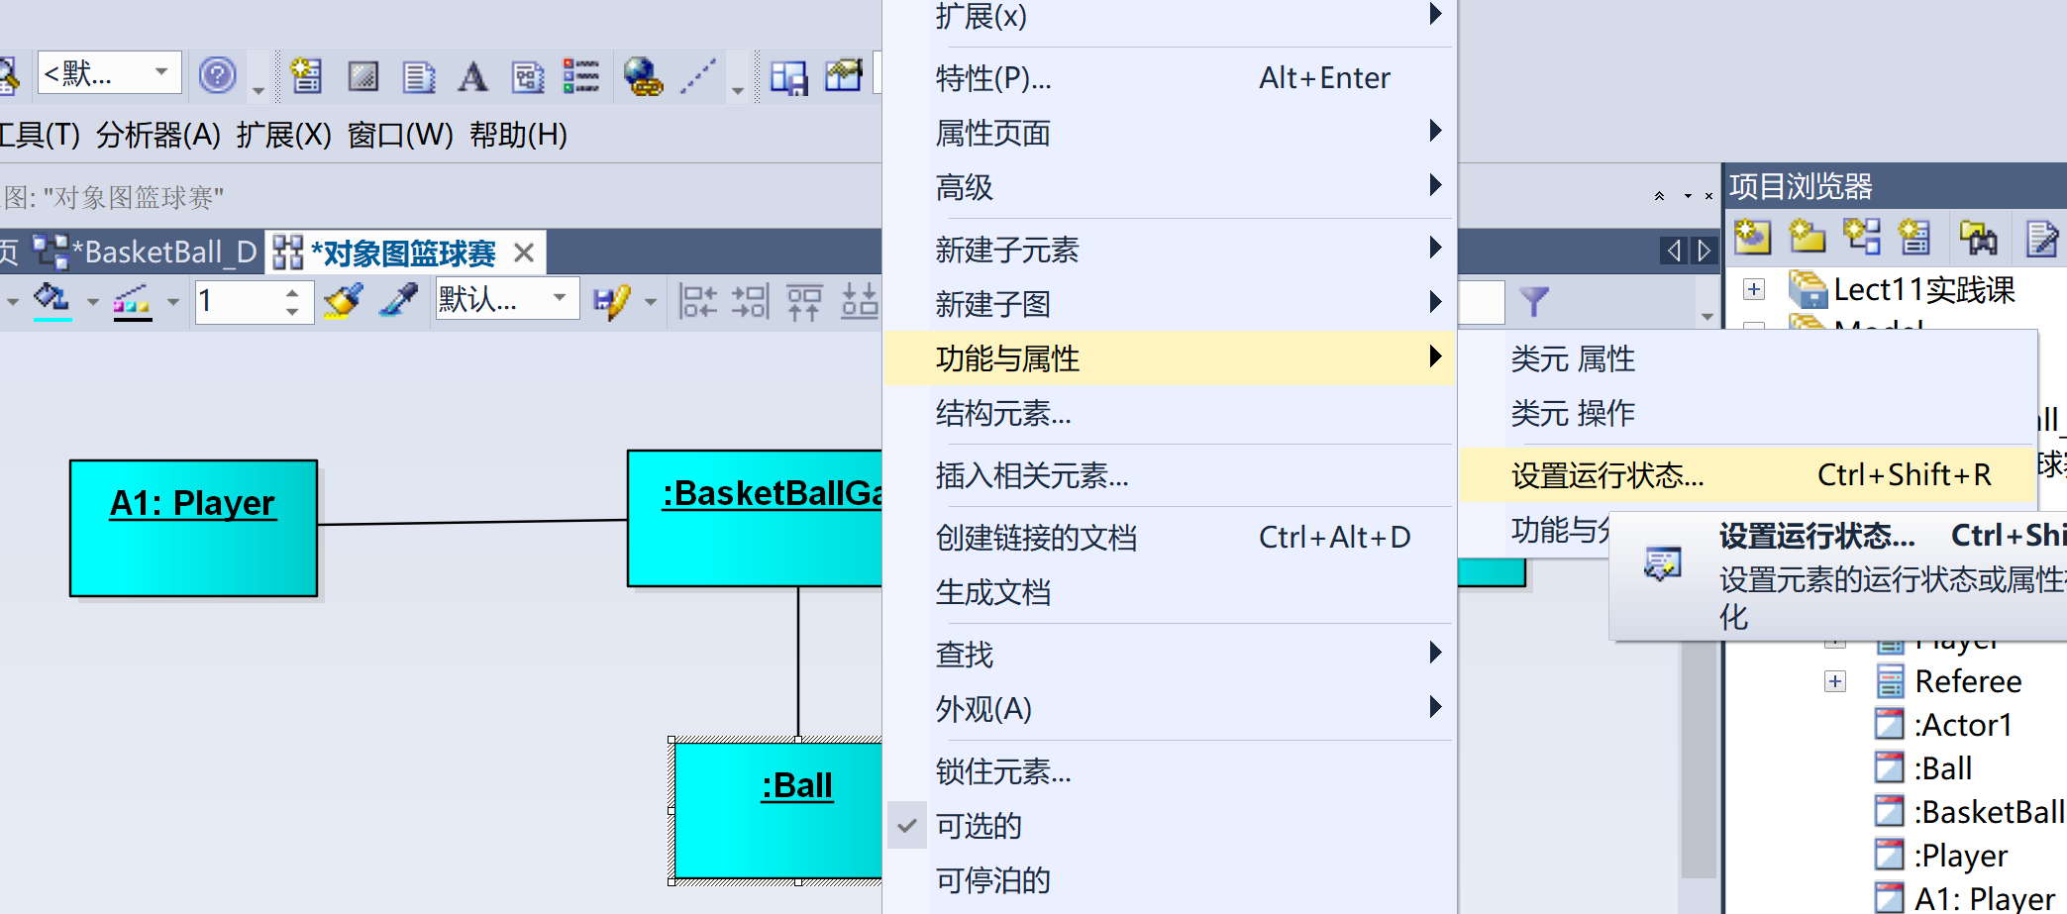
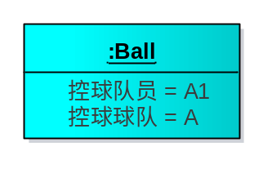
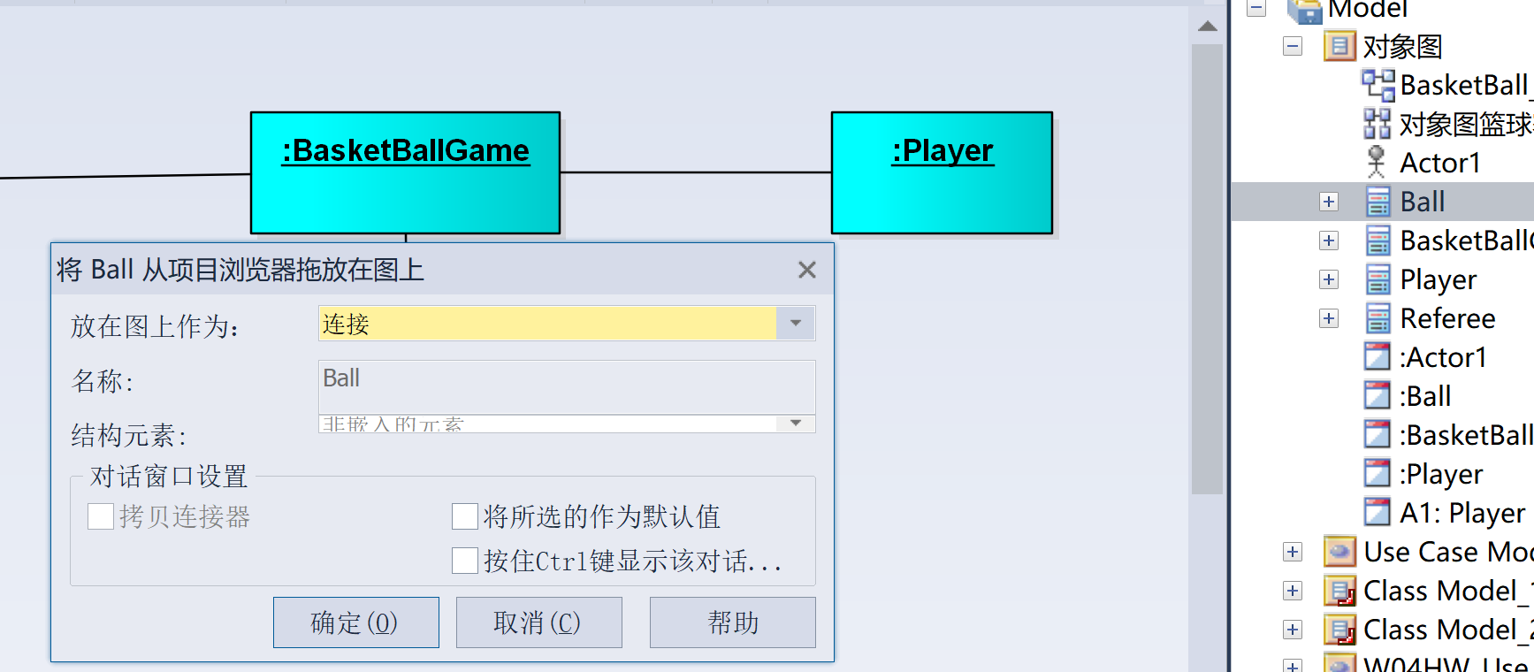
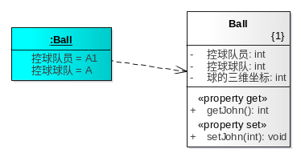
EA作图技巧
选中对象，按右键
点击 功能与属性
点击 设置运行状态
选选择 属性名称
给属性赋值
对象图中 画类
把类 拖入对象图时，选择“连接”
在 对象与 其类之间 添加依赖关系，对象依赖类
或者，添加“实例化”关系
UML Lecture, Author: NK Jiang
<number>/44

Slide 17
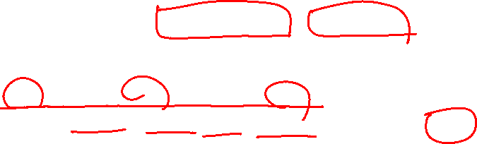
Ch14.3 对象图的特征
对象图的用途
  主要用来描述类的实例在特定时刻的状态、互相的联系
    它可以看作是类图的实例
  对象图表示了由交互图所表示的动态场景中的一个静态画面
    “对象图可以看作通信图在某一瞬间的快照” --- 含义一样
  使用对象图来可视化、详述、构造、文档化系统中存在的实例，以及它们之间的相互关系
对象图在软件开发中的作用
  就如同是设计电子产品的电路图时，为其中的关键电路连接点规定标准参考参数
    如：电位、电流、频率，等。
  它一方面可以为软件产品规定：特定交互在特定时刻各对象应具备的正确状态；
  另一方面，可以在产品试运行时，对其进行测试和排错
比较： Assert（）函数的使用【C++/Java】
UML Lecture, Author: NK Jiang
<number>/23

Slide 18
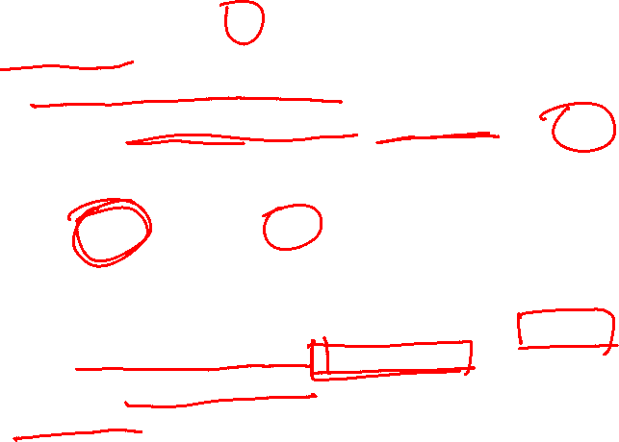

Ch14.4 建模指南
为对象的结构建模
在对参与特定交互的各对象的结构进行建模时，
  确定参与交互的各对象的类，可以参照相应的类图和交互图
  确定类间的关系，如依赖、泛化、关联和实现
  确定在某特定时刻各对象的状态值，使用对象图为这些对象建模
  根据建模目标，绘制对象的关键状态和关键对象之间的连接关系
提示与技巧
  每一个对象图只是系统的静态设计视图或系统的静态进程视图的图形表示 → 快照，是系统的样本，而不是系统的定义
  应使用对象图描述在系统中的重要对象在关键时刻的运行过程
  一个结构良好的对象图，应满足如下的要求：
    只包含关注表达系统静态设计视图或静态进程视图的一个方面
    只包含对理解系统运行关键时刻必不可少的对象
    只显示对象中必不可少的属性值
    但不要过分地简化，以免产生误解
UML Lecture, Author: NK Jiang
<number>/23

Slide 19

Ch14.4 正向工程和逆向工程
正向工程
  对对象图进行正向工程在理论上是可行的，但在实际上价值不大
    因为类的对象是软件系统在运行中动态地创建和注销的，
    很难将对象图在软件系统的运行时刻转化为其中的具有指定连接关系的对象及其状态
逆向工程
  对象图的逆向工程对软件系统的构建，有着较大的意义
  对象图的逆向工程，意味着在软件系统的运行过程中，
    捕获参与交互的诸对象的
      状态及
      互相链接
    并通过对象图为其建模
  这对复杂交互的程序运行过程进行调试，是一个有效的可视化、交流和建档的手段
UML Lecture, Author: NK Jiang
<number>/23

Slide 20
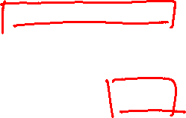
Ch14.4 正向工程和逆向工程
逆向工程的方法：从对实际运行的软件系统的调试开始
    通过调试工具，跟踪软件系统源程序，发现特定问题所涉及的交互对象的范围，并分析在特定时刻参与交互的这些对象的
      状态及相互连接；
      把这些对象及连接描绘在对象图上
    针对问题的侧重点，
      在对象图上描绘对象当前时刻的状态
  对于复杂的交互，
    可以用多个对象图分别进行建模
    可以用模型包对这些对象图进行分类
    用注释对对象的语义进行说明。
在对运行系统的运行时刻的对象结构进行建模时，如有必要，
  在对对象图进行逆向工程时，可以参考相应的类图，
    以增加分析的完整性和准确性
  如果没有类图，可以事先对软件系统的静态结构进行逆向工程，以得到它的类图；
Notes:
运行系统： 没有源代码，只有可执行代码

Slide 21
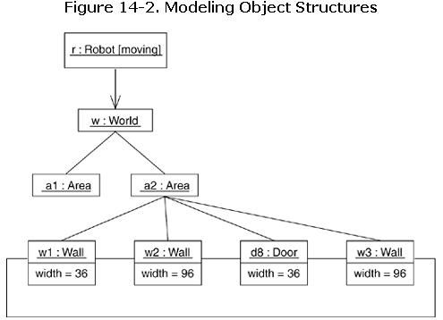
对象图练习一
对象图案例
  a set of objects drawn from the implementation of an autonomous robot. This figure focuses on some of the objects involved in the mechanism used by the robot to calculate a model of the world in which it moves. There are many more objects involved in a running system, but this diagram focuses on only those abstractions that are directly involved in creating this world view
UML Lecture, Author: NK Jiang
<number>/23

Slide 22

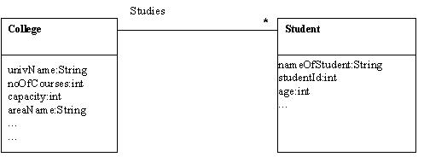
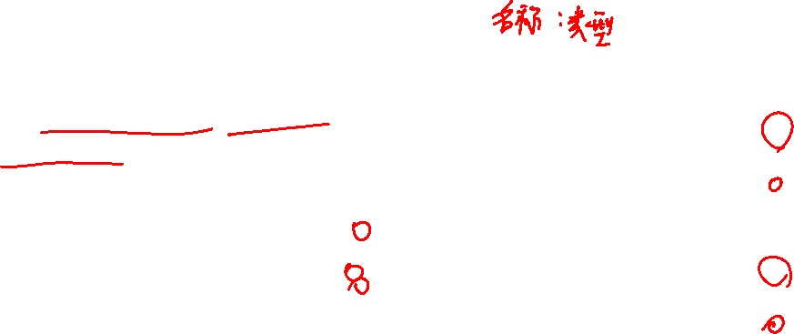
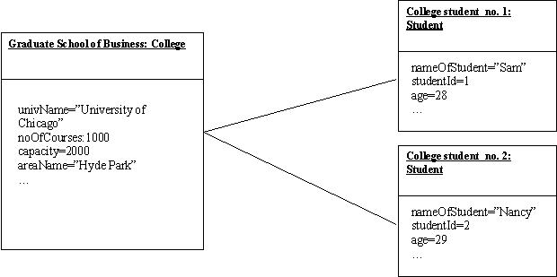
对象图练习二
1、大学和学生之间的关系
  很多学生可以在大学中学习
2、在类中加入属性，得到新类图
3、当这样的一个应用运行时，会产生相应的对象，对象的属性有取值。 则对象图为
UML Lecture, Author: NK Jiang
<number>/23
Notes:
As can be seen from Figure 5.3, the object diagram shows how objects are instantiated in the running system represented by the College-Student class diagram. The class diagram shows that a single college has many students, and defines the variables. The object diagram for the same system shows instantiated classes of Student (Student #1 and Student #2) enrolled in College (Graduate School of Business).
The object diagram shows the name of the instantiated object, separated from the class name by a ":", and underlined, to show an instantiation.
Eg. Graduate School of Business: College
In the diagram, values are assigned to variables and represented using the notation variable name=variable value.

Slide 23
End
UML Lecture, Author: NK Jiang
<number>/44

